Slide 1
제1장 컴퓨터시스템 개요
1.1 컴퓨터의 기본 구조
1.2 정보의 표현과 저장
1.3 시스템의 구성
1.4 컴퓨터구조의 발전과정

Slide 2
1.1 컴퓨터의 기본 구조
컴퓨터시스템의 구성
응용 소프트웨어
(application software)
시스템 소프트웨어(system software)
하드웨어(hardware)
1-<number>

Slide 3
하드웨어와 소프트웨어
하드웨어(hardware)
  컴퓨터 정보들의 전송 통로를 제공해 주고, 그 정보에 대한 처리가 실제 일어나게 해주는 물리적인 실체들
소프트웨어(software)
  정보들이 이동하는 방향과 정보 처리의 종류를 지정해주고, 그러한 동작들이 일어나는 시간을 지정해주는 명령(command)들의 집합
  시스템 소프트웨어(system software) : OS(WinXP, Unix, Linux 등)
  응용 소프트웨어(application software) : 워드프로세서, 웹 브라우저, MS-Excel 등
1-<number>

Slide 4
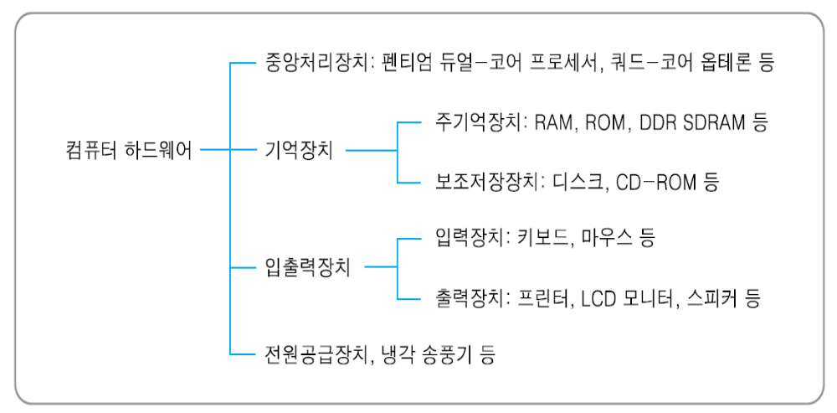
컴퓨터 하드웨어의 주요 요소들
1-<number>

Slide 5
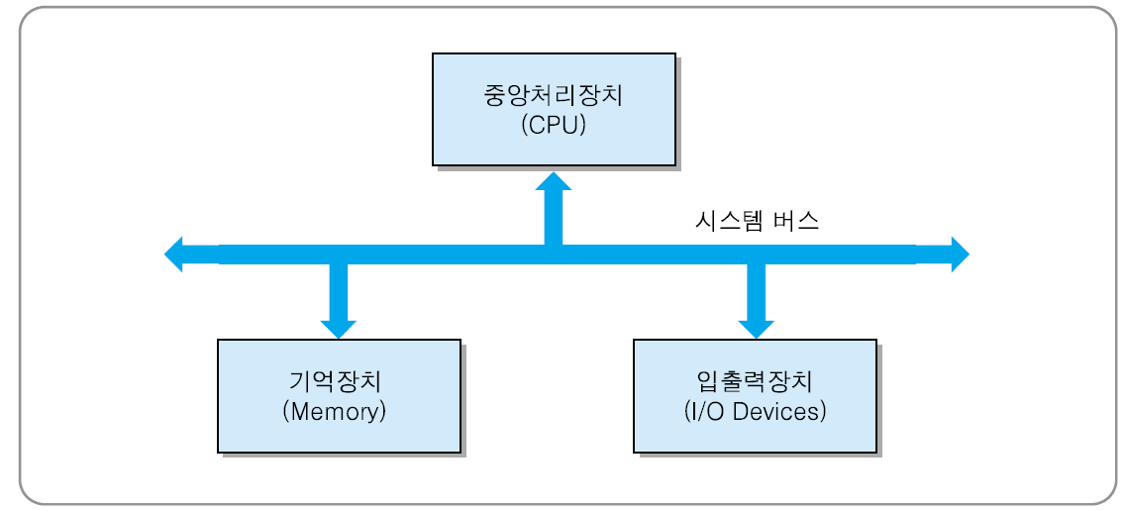
컴퓨터의 기본 구조
기본 기능: 프로그램 코드를 정해진 순서대로 실행하는 것
  필요한 데이터를 읽어서(read), 처리(processing)하고, 저장(store)한다
1-<number>

Slide 6
컴퓨터의 주요 구성요소들
중앙처리장치(Central Processing Unit: CPU)
  프로세서(processor)
  '프로그램 실행'과 '데이터 처리'라는 중추적인 기능의 수행을 담당하는 요소
기억장치
(1) 주기억장치(main memory)
    CPU 가까이 위치하며, 반도체 기억장치 칩들로 구성
    고속 액세스
    가격이 높고 면적을 많이 차지 → 저장 용량의 한계
    영구 저장 능력이 없기 때문에, 일시적 저장장치로만 사용
1-<number>

Slide 7
컴퓨터의 주요 구성요소들 (계속)
(2) 보조저장장치(auxiliary storage device)
    2차 기억장치(secondary memory)
    저장 밀도가 높고, 비트 당 가격이 낮음
    읽기/쓰기 속도가 느림
    영구 저장 능력을 가진 저장장치 : 하드 디스크(hard disk), 플래시 메모리(flash memory), CD-ROM, 등
입출력장치(I/O device)
  사용자와 컴퓨터간의 대화를 위한 입력 및 출력장치
  유무선 통신 네트워크 인터페이스 장치
1-<number>

Slide 8
1.2 정보의 표현과 저장
컴퓨터 정보: 2진수 비트들로 표현된 프로그램 코드와 데이터
프로그램 코드
  기계어(machine language)
    기계 코드(machine code)라고도 함
    컴퓨터 하드웨어 부품들이 이해할 수 있는 언어로서, 2진 비트들로 구성
  어셈블리 언어(assembly language)
    고급 언어와 기계어 사이의 중간 언어
    어셈블러(assembler)로 번역시, 기계어와 일대일 대응
  고급 언어(high-level language)
    영문자와 숫자로 구성되어 사람이 이해하기 쉬운 언어
    C, C++, PASCAL, FORTRAN, COBOL 등
    컴파일러(compiler)를 이용하여 기계어로 변역
1-<number>

Slide 9
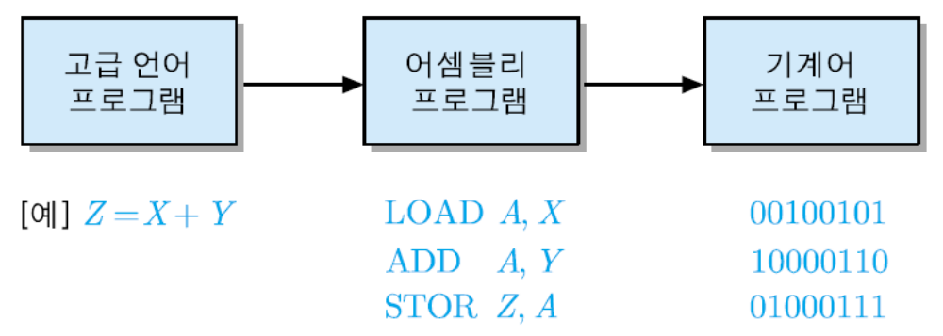
프로그램 언어의 변환 과정
[예] Z = X + Y
  LOAD A, X : 기억장치 X번지의 내용을 읽어서, 레지스터 A에
  적재(load)
  ADD A, Y : 기억장치 Y번지 내용을 읽어서, 레지스터 A에 적재된 값과 더하고, 결과를 다시 A에 적재
  STOR Z, A : 그 값을 기억장치 Z 번지에 저장(store)
1-<number>

Slide 10
프로그램 언어 번역 소프트웨어
컴파일러(compiler)
  고급언어 프로그램을 기계어 프로그램으로 번역하는 소프트웨어
어셈블러(assembler)
  어셈블리 프로그램을 기계어 프로그램으로 번역하는 소프트웨어
  니모닉스(mnemonics)
    어셈블리 명령어가 지정하는 연산을 가리키는 알파벳 기호
    ‘LOAD’, ‘ADD’, ‘STOR’ 등
1-<number>

Slide 11
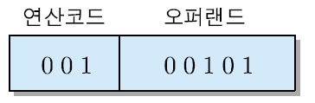
기계 명령어의 형식
[예]
연산 코드(op code)
  CPU가 수행할 연산을 지정해 주는 비트들
  비트 수 = 3이라면, 지정될 수 있는 연산의 최대 수: 2³ = 8개
오퍼랜드(operand)
  연산에 사용될 데이터 혹은 그것이 저장되어 있는 기억장치 주소(memory address)
  비트 수 = 5 라면, 주소지정(addressing) 할 수 있는 기억 장소의 최대 수: 2⁵ = 32 개
1-<number>

Slide 12
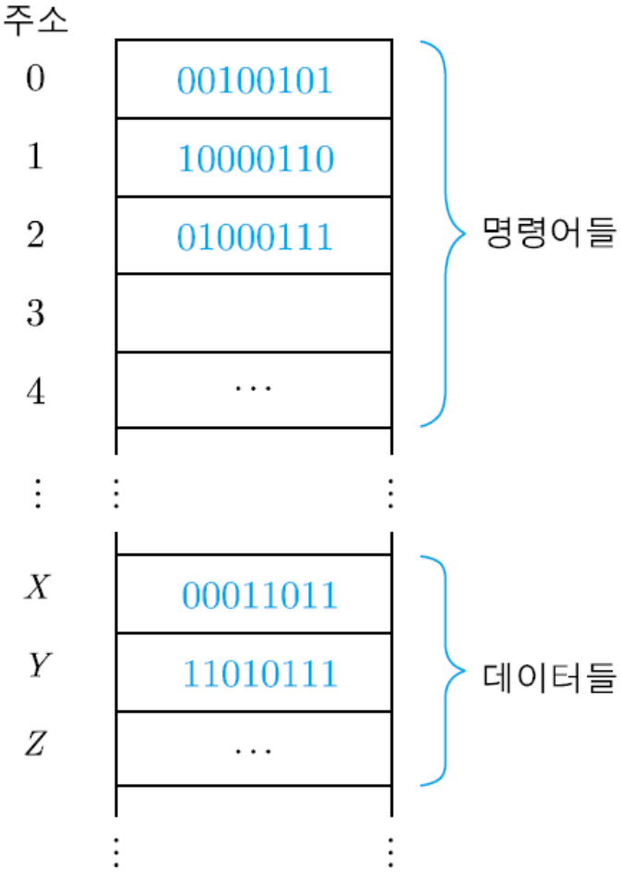
프로그램 코드와 데이터의 기억장치 저장
프로그램 코드(명령어)와 데이터는 지정된 기억 장소에 저장
단어(word) 단위로 저장
  단어: 각 기억 장소에 저장되는 정보의 기본 단위로서, CPU에 의해 한 번에 처리될 수 있는 비트들의 그룹
  단어 길이의 예: 8비트, 32비트, 64비트, 128비트
  주소지정 단위: 단어 단위 혹은 바이트 단위
1-<number>

Slide 13
1.3 시스템의 구성
1.3.1 CPU와 기억장치의 접속
시스템 버스(system bus)
  CPU와 시스템 내의 다른 요소들 사이에 정보를 교환하는 통로
  기본 구성
    주소 버스(address bus)
    데이터 버스(data bus)
    제어 버스(control bus)
1-<number>

Slide 14
시스템 버스
주소 버스(address bus)
  CPU가 외부로 발생하는 주소 정보를 전송하는 신호 선들의 집합
  주소 선의 수는 CPU와 접속될 수 있는 최대 기억장치 용량을 결정
  [예] 주소 버스의 비트 수 = 16 비트라면,
  최대 2¹⁶ = 64K 개의 기억 장소들의 주소지정 가능
데이터 버스(data bus)
  CPU가 기억장치 혹은 I/O 장치와의 사이에 데이터를 전송하기 위한 신호 선들의 집합
  데이터 선의 수는 CPU가 한 번에 전송할 수 있는 비트 수를 결정
  [예] 데이터 버스 폭 = 32 비트라면,
  CPU와 기억장치 간의 데이터 전송은 한 번에 32 비트씩 가능
1-<number>

Slide 15
시스템 버스 (계속)
제어 버스(control bus): CPU가 시스템 내의 각종 요소들의 동작을 제어하기 위한 신호 선들의 집합
  [예]
    기억장치 읽기/쓰기(Memory Read/Write) 신호
    I/O 읽기/쓰기(I/O Read/Write) 신호
    인터럽트(Interrupt) 신호
    버스 제어(Bus Control) 신호
1-<number>

Slide 16
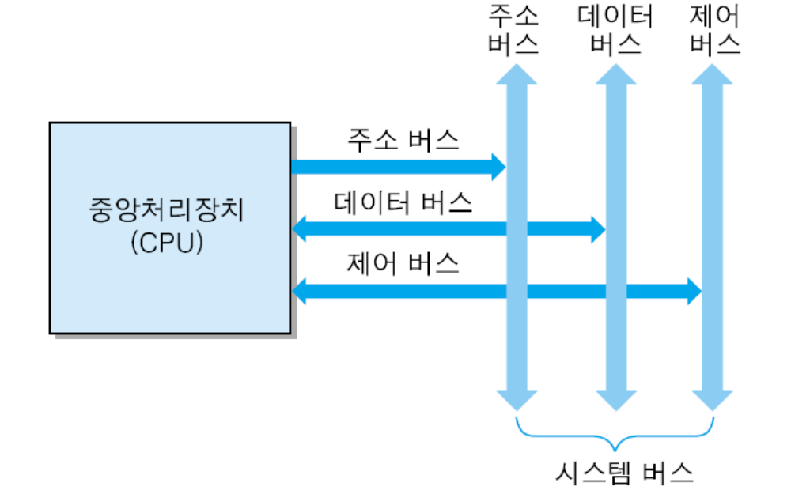
CPU와 시스템 버스 간의 접속
주소 버스 : 단방향성(unidirectional)
  주소는 CPU로부터 기억장치 혹은 I/O 장치들로 보내지는 정보
데이터 버스, 제어 버스 : 양방향성(bidirectional)
  읽기와 쓰기 동작을 모두 지원
1-<number>

Slide 17
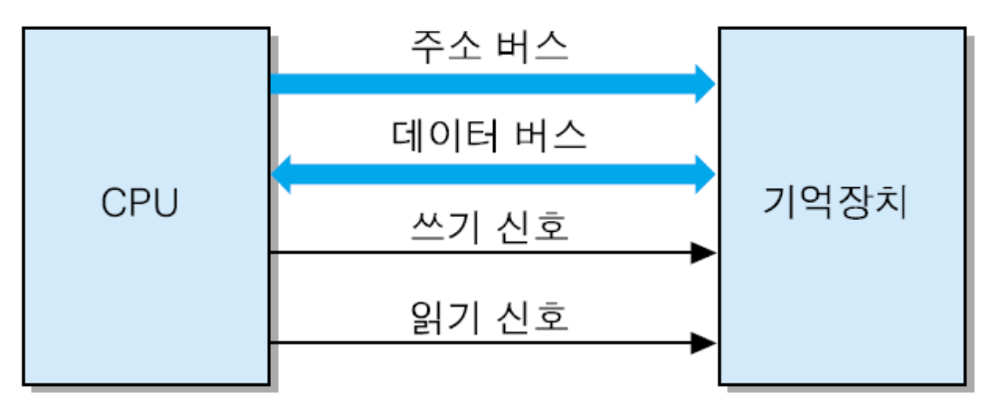
CPU와 기억장치 간의 접속
필요한 버스 및 제어신호
  주소 버스
  데이터 버스
  제어 신호: 기억장치 읽기(memory read) 신호, 기억장치 쓰기(memory write) 신호
1-<number>

Slide 18
CPU와 기억장치 간의 접속 (계속)
기억장치 쓰기 동작 : CPU가 데이터를 저장할 기억 장소의 주소와 저장할 데이터를 각각 주소 버스와 데이터 버스를 통하여 보내는 동시에, 쓰기 신호를 활성화
기억장치 쓰기 시간(memory write time) : CPU가 주소와 데이터를 보낸 순간부터 저장이 완료될 때까지의 시간
1-<number>

Slide 19
CPU와 기억장치의 접속 (계속)
기억장치 읽기 동작
  CPU가 기억장치 주소를 주소 버스를 통하여 보내는 동시에, 읽기 신호를 활성화
  일정 지연 시간이 경과한 후에 기억장치로부터 읽혀진 데이터가 데이터 버스 상에 실리고, CPU는 그 데이터를 버스 인터페이스 회로를 통하여 읽음
기억장치 읽기 시간(memory read time) : 주소를 발생한 시간부터 기억 장치의 데이터가 CPU에 도착할 때까지의 시간
1-<number>

Slide 20
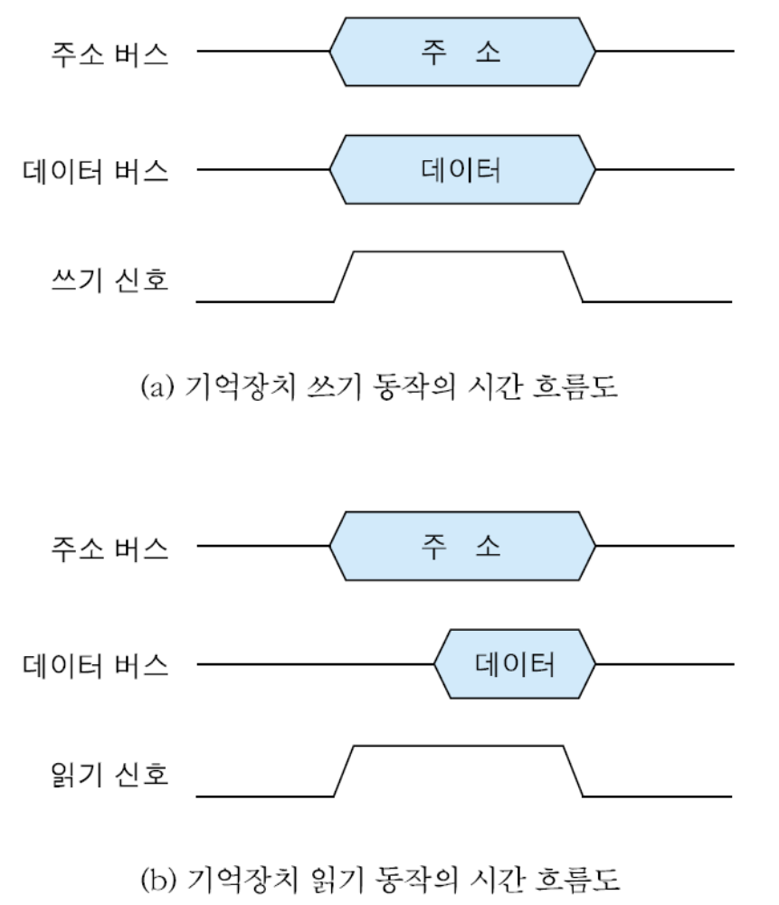
기억장치 액세스(읽기/쓰기) 동작의 시간 흐름도
1-<number>

Slide 21
1.3.2 CPU와 I/O 장치의 접속
필요한 버스 및 제어 신호
  주소 버스
  데이터 버스
  제어 신호 : I/O 읽기 신호, I/O 쓰기 신호
접속 경로: CPU - 시스템 버스 – I/O 장치 제어기 – I/O 장치
1-<number>

Slide 22
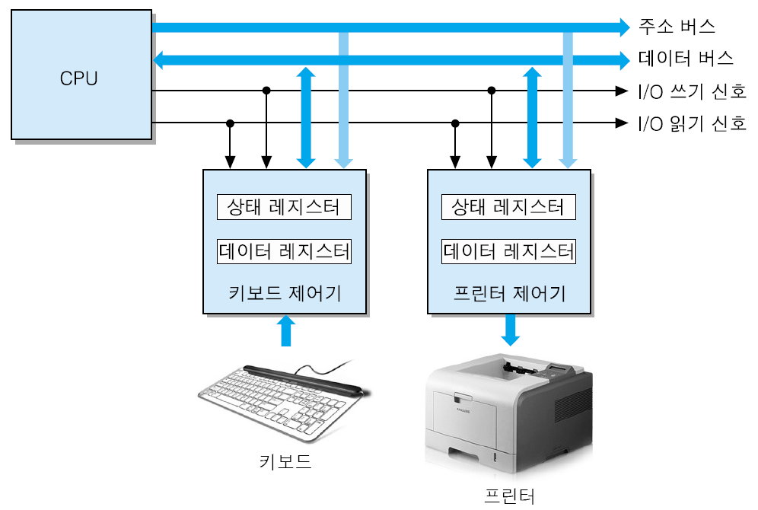
I/O 장치 접속 사례 : CPU – 키보드 & 프린터
1-<number>

Slide 23
I/O 장치 제어기(I/O device controller)
기능: CPU로부터 I/O 명령을 받아서, 해당 I/O 장치를 제어하고, 데이터를 이동함으로써 명령을 수행하는 전자회로 장치 (예: 키보드 제어기, 프린터 제어기, 등)
상태 레지스터
  I/O 장치의 현재 상태를 나타내는 비트들을 저장한 레지스터
  준비 상태(RDY) 비트, 데이터 전송확인(ACK) 비트, 등
데이터 레지스터
  CPU와 I/O 장치 간에 이동되는 데이터를 일시적으로 저장하는 레지스터
1-<number>

Slide 24
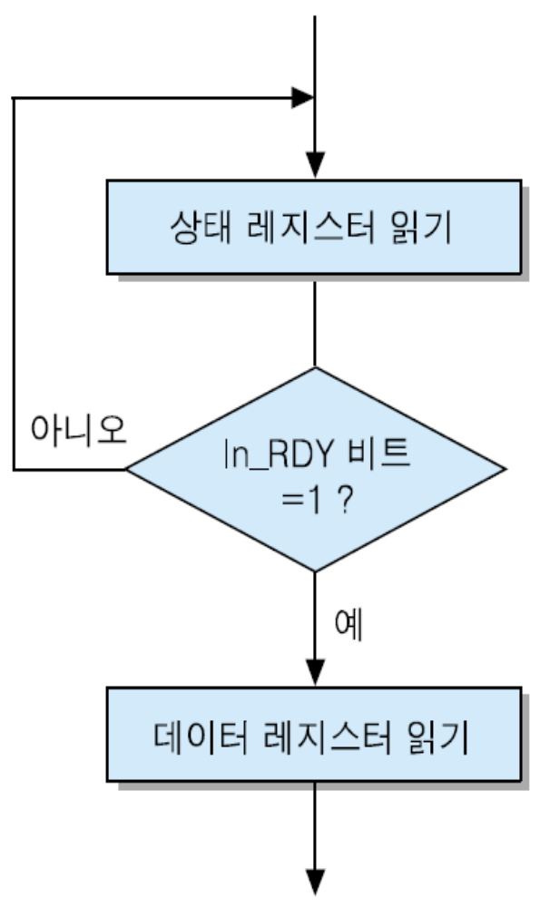
키보드의 데이터 입력 과정
키보드 제어기 :
  키보드의 어떤 한 키(key)를 누르면,
  그 키에 대응되는 ASCII 코드가 키보드 제어기의 데이터 레지스터에 저장되고, 동시에 상태 레지스터의 In_RDY 비트가 1로 세트
CPU :
  키보드 제어기로부터 상태 레지스터의 내용을 읽어서 In_RDY 비트가 세트 되었는지 검사(In_RDY 비트는 데이터 레지스터에 외부로부터 데이터가 적재되었는지를 표시)
  만약 세트 되지 않았으면, 1번을 반복하며 대기. 만약 세트 되었다면, 데이터 레지스터의 내용을 읽음
1-<number>

Slide 25
프린터의 데이터 출력 과정
CPU :
  프린터 제어기의 상태 레지스터의 내용을 읽어서 Out_RDY 비트 검사 (Out_RDY 비트: 프린터가 출력할 준비가 되었는지를 표시)
  만약 세트 되지 않았으면, ① 번을 반복하며 대기
  만약 세트 되었다면, 프린트할 데이터를 프린터 제어기의 데이터 레지스터에 저장
프린터 제어기 :
  데이터 레지스터의 내용을 프린터로 보내고,
  프린터의 하드웨어를 제어하면서 인쇄 동작 수행
1-<number>

Slide 26
CPU와 보조저장장치의 접속
보조저장장치들(디스크, 플래시 메모리, CD-ROM 등)도 각 장치를 위한 제어기를 통하여 키보드나 프린터와 유사한 방법으로 접속
차이점 : 데이터 전송 단위
  키보드, 프린터 : 바이트(8 비트) 단위로 전송
  보조저장장치 : 블록(512/1024/4096 바이트) 단위로 전송
    → 제어기 내에 한 블록 이상을 임시 저장할 수 있는 데이터 버퍼 필요
    트랙 버퍼(track buffer): 하드 디스크상의 한 트랙 내용을 모두 저장할 수 있는 디스크 제어기 내의 데이터 버퍼
1-<number>

Slide 27
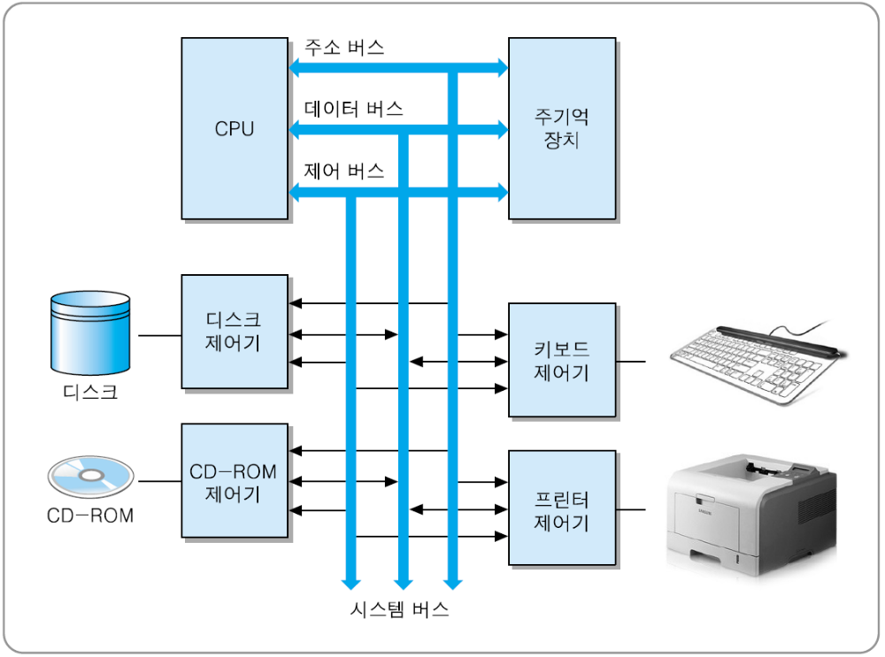
1.3.3 컴퓨터시스템의 전체 구성
1-<number>

Slide 28
컴퓨터의 기본적인 기능들
프로그램 실행 : CPU가 주기억장치로부터 프로그램 코드를 읽어서 실행
데이터 저장 : 프로그램 실행 결과로서 얻어진 데이터를 주기억장치에 저장
데이터 이동 : 디스크 혹은 CD-ROM에 저장되어 있는 프로그램과 데이터 블록을 기억장치로 이동
데이터 입력/출력 : 사용자가 키보드를 통하여 보내는 명령이나 데이터를 읽어 들인다. 또한 CPU가 처리한 결과값이나 기억장치의 내용을 프린터(혹은 모니터)로 출력
제어 : 프로그램이 순서대로 실행되도록 또는 필요에 따라 실행 순서를 변경하도록 조정하며, 각종 제어 신호들을 발생
1-<number>

Slide 29
1.4 컴퓨터 구조의 발전 과정
주요 부품들의 발전 과정
  릴레이(relay) → 진공관 → 트랜지스터 → 반도체 집적회로(IC)
  발전 과정에서 개선된 특성들:
    처리속도 향상
    저장용량 증가
    크기 감소
    가격 하락
    신뢰도 향상
초기 컴퓨터들의 근본적인 설계 개념과 동작 원리가 현대의 컴퓨터들과 거의 같음
1-<number>

Slide 30
최초의 컴퓨터
1642년, Blaise Pascal(프랑스)
덧셈과 뺄셈을 수행하는 기계적 카운터
다이얼의 위치에 의하여 십진수를 표시하는 6개의 원형판 세트들로 구성
각 원형판은 일시적으로 숫자를 기억하는 레지스터로 사용
1-<number>

Slide 31
Leibniz의 기계
1671년, Gottfried Leibniz(독일)
덧셈과 뺄셈 및 곱셈과 나눗셈도 할 수 있는 계산기
Pascal의 계산기에 두 개의 원형판들을 추가하여 반복적 방법으로 곱셈과 나눗셈을 수행
이후 많은 기계들의 조상이 됨
1-<number>

Slide 32
Difference Engine
19세기 초, Charles Babbage(영국, 현대 컴퓨터의 할아버지)
표에 있는 수들을 자동적으로 계산하고, 그 결과를 금속천공기를 거쳐서 프린트
덧셈과 뺄셈만 수행 가능
1-<number>

Slide 33
Analytical Engine
19세기 초, Charles Babbage(영국)
주요 특징들
  어떤 수학 연산도 자동적으로 수행할 수 있는 일반목적용 계산기계
  프로그래밍 가능 : 프로그램 언어 사용
  프로그램의 실행 순서 변경 가능
    수의 부호 검사를 이용한 조건 분기
    제어카드 이용을 이용한 실행 순서 변경
문제점
  주요 부품들이 기계적인 장치들이었기 때문에 속도가 느렸고 신뢰도가 낮음
1-<number>

Slide 34
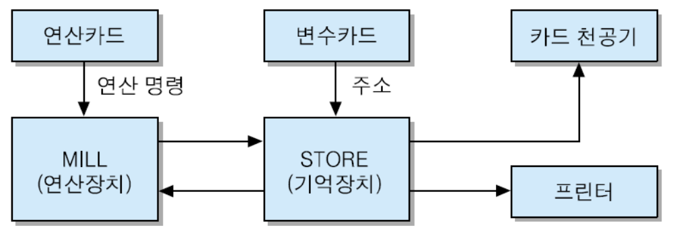
Analytical Engine의 기본 구조
산술연산장치 : MILL
기억장치 : STORE
입력장치 : 카드판독기
출력장치 : 카드 천공기, 프린터
1-<number>

Slide 35
ENIAC
Electronic Numerical Integrator And Computer
1940년대 초, von Neumann(폰 노이만)이 개발
펜실바니아 대학에서 개발한 진공관을 사용한 최초의 전자식 컴퓨터
문제점: 프로그램의 저장과 변경 불가능
폰 노이만의 설계 개념(Stored-program 개념) 발표
  EDVAC(Electronic Discrete Variable Computer) 개발을 위하여 1945년에 발표
  프로그램과 데이터를 내부에 저장
  2진수 체계(binary number system) 사용
1-<number>

Slide 36
IAS 컴퓨터
1952년, 폰 노이만이 개발
'stored-program' 컴퓨터
폰 노이만의 설계 개념 이용
  2진수 체계를 사용한다
  프로그램과 데이터를 내부에 저장한다
주요 구성요소
  프로그램 제어 유니트(Program Control Unit) : 명령어 인출/해독
  산술논리연산장치(ALU)
  주기억장치 : 명령어와 데이터를 모두 저장
  입출력장치
1-<number>

Slide 37
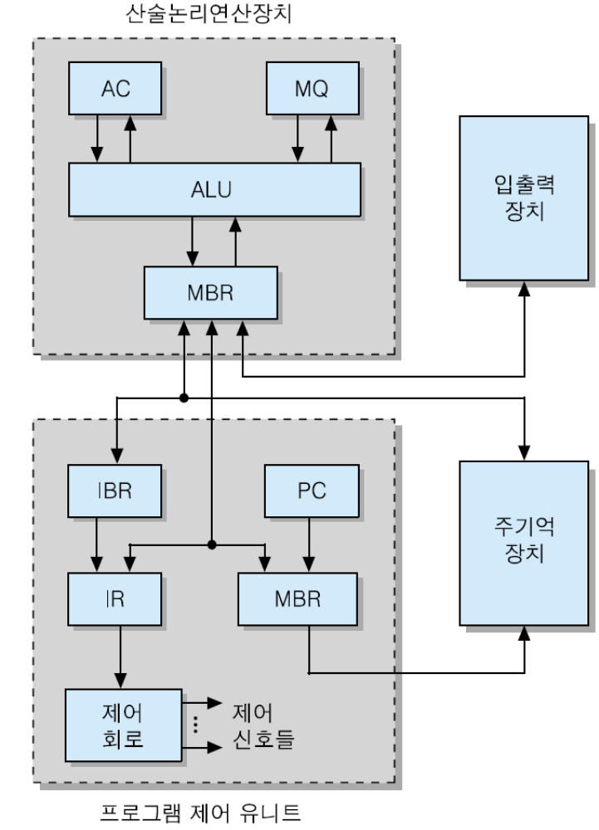
IAS 컴퓨터의 구조
폰 노이만 아키텍처(von Neumann Architecture):
  프로그램 코드들을 기억장치에
  저장된 순서대로 실행하며, 그
  주소는 CPU의 내부 레지스터인
  프로그램 카운터(program
  counter)에 의해 지정됨
1-<number>

Slide 38
1.4.2 주요 컴퓨터 부품들의 발전 경위
트랜지스터(transistor)
  초기(제1세대) 전자식 컴퓨터의 핵심 부품인 진공관을 대체한 전자 부품
  진공관보다 작고 싸며 더 적은 열을 발산
  반도체 재료인 실리콘(Si)으로 만들어진 고체(solid-state) 장치
  제2세대 컴퓨터들의 부품 ← 제1세대 컴퓨터들의 부품은 진공관
  초기 컴퓨터들은 약 1000 개의 트랜지스터들로 구성
집적 회로(Integrated Circuit: IC)
  수만 개 이상의 트랜지스터들을 하나의 반도체 칩에 집적시킨 전자 부품
  제3세대 컴퓨터들의 부품
1-<number>

Slide 39
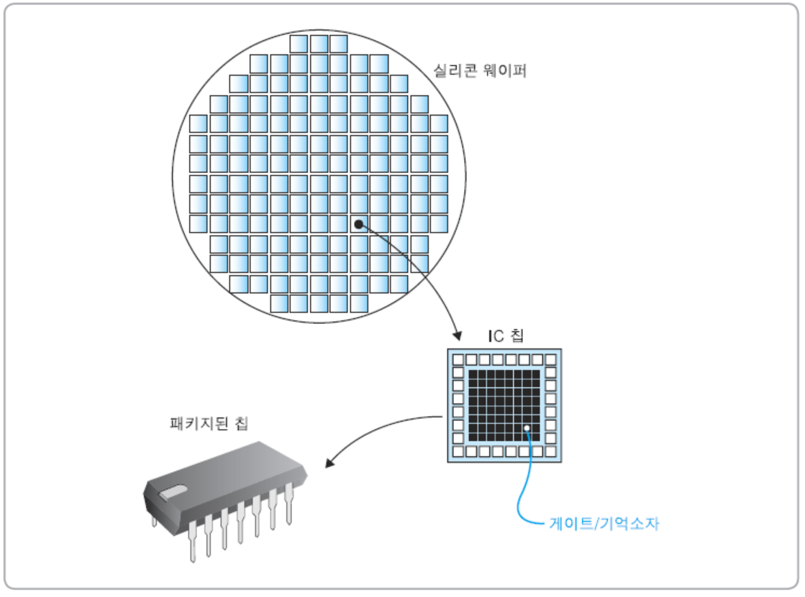
IC의 제조 과정
1-<number>

Slide 40
집적도에 따른 IC의 분류
SSI(Small Scale IC)
  수십 개의 트랜지스터들이 집적되는 소규모 IC
  최근에는 주로 기본적인 디지털 게이트(digital gate)들을 포함하는 칩으로만 사용됨
MSI(Medium Scale IC)
  수백 개의 트랜지스터들이 집적되는 IC
  카운터(counter), 해독기(decoder) 또는 시프트 레지스터(shift register)와 같은 조합 회로나 순차 회로를 포함하는 칩
LSI(Large Scale IC)
  수천 개의 트랜지스터들이 집적되는 대규모 IC
  8-비트 마이크로프로세서 칩이나 소규모 반도체 기억장치 칩
1-<number>

Slide 41
집적도에 따른 IC의 분류 (계속)
VLSI(Very Large Scale IC)
  수만 내지 수십만 개 이상의 트랜지스터들이 집적되는 초대규모 IC
  제4세대 컴퓨터들의 부품
  마이크로프로세서 칩들과 대용량 반도체 기억장치 칩
ULSI(Ultra Large Scale IC)
  수백만 개 이상의 트랜지스터들이 집적되는 32-비트급 이상 마이크로프로세서 칩들과 수백 메가비트 이상의 반도체 기억장치 칩들 및 앞으로 출현할 고밀도 반도체 칩들을 지칭하기 위한 용어로서, VVLSI(VeryVery Large Scale IC)라고도 불림
1-<number>

Slide 42
IC 사용에 따른 이점
전기적 통로가 짧아짐 → 동작 속도가 크게 상승
컴퓨터 크기의 감소
칩 내부의 회로들간의 상호연결 → 부품들의 신뢰성 향상
전력 소모 감소 및 냉각 장치의 소형화
컴퓨터 가격 하락
  VLSI의 출현으로 개인용 컴퓨터(PC)가 개발됨
1-<number>

Slide 43
1.4.3 컴퓨터시스템의 분류와 발전 동향
1) 개인용 컴퓨터(PC)
특징
  소형, 저가
  성능 : 십여년 전의 대형 메인프레임 컴퓨터의 성능을 능가
주요 발전 동향
  매 2 ~ 3 년마다 성능이 개선된 새로운 마이크로프로세서가 등장하고, 그에 따라 새로운 PC 모델 출현
  주변 요소들(캐시, MMU, 산술보조프로세서 등)이 CPU 칩에 내장됨에 따라 속도 및 신뢰도가 향상
  CPU 구조가 다수의 ALU들 혹은 명령어 실행 유니트들을 포함하는 슈퍼스칼라(superscalar) 구조, 듀얼-코어 및 쿼드-코어 구조로 발전
1-<number>

Slide 44
개인용 컴퓨터 (계속)
  문자 이외의 다양한 정보들에 대한 입력과 출력, 저장 및 처리 능력을 보유하게 됨에 따라 멀티미디어 PC로 발전
  보다 더 편리한 사용자 인터페이스를 제공해 주는 시스템 소프트웨어들 출현 (Windows 95/98/ME/2000/XP/7/8)
  고속 I/O 장치들의 인터페이스를 위한 새로운 버스 규격 제안
  주기억장치와 보조저장장치의 용량이 크게 증가, 종류 다양화
  초고속 이동통신 및 전화 기능 등을 포함한 복합형 기기로 발전
유형
  데스크탑(desktop) PC, 노트북(notebook) PC, 넷북(netbook) PC, 태블릿(tablet) PC, 포켓(pocket) PC, 등
1-<number>

Slide 45
2) 임베디드 컴퓨터
Embedded Computer (내장 컴퓨터라고도 함)
기계 장치나 전자 장치들의 내부에 포함되어, 그 장치들의 동작을 제어(control)하는 컴퓨터들
  [예] 가전제품, 컴퓨터 주변기기, 이동전화기, 비디오 게임기 등
8-비트 마이크로컨트롤러(micro-controller)를 이용한 초소형부터 32-비트 컴퓨터에 이르기까지 다양
최소의 비용으로, 필요한 만큼의 성능 제공
실시간 처리(real-time processing)
유비쿼터스 컴퓨팅 설비의 중심 요소로도 사용될 전망
1-<number>

Slide 46
3) 중형급 컴퓨터시스템
워크스테이션(workstation)
  CPU : 64-비트 마이크로프로세서 사용
  고속 그래픽 처리 하드웨어 포함
  주요 응용 : 3차원 동영상처리, 시뮬레이션, 컴퓨터 이용 설계(CAD), 등
  OS : UNIX, LINUX
슈퍼미니컴퓨터(Super-minicomputer)
  시스템 구조 : 다중프로세서(multiprocessor) 구조
  CPU의 수 : 20 ~ 30 개
  성능 : VAX-11 미니컴퓨터 성능의 수십 배 이상
  OS : UNIX
  서버(server)급 시스템의 다운사이징(downsizing) 주도
    → 네트워크에 접속된 다수의 중형급 컴퓨터 시스템들을 응용(혹은 용도)별로 구분하여 사용하는 컴퓨팅 환경이 가능해지게 함
1-<number>

Slide 47
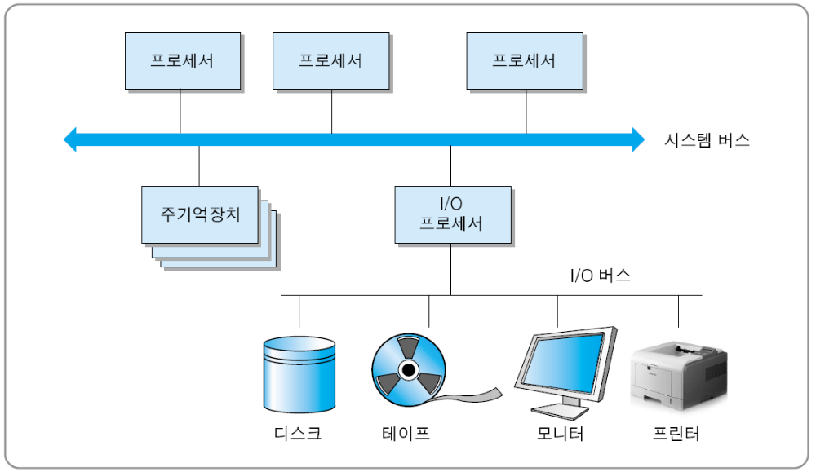
다중프로세서시스템의 구조
1-<number>

Slide 48
4) 메인프레임 컴퓨터(mainframe computer)
IBM 360 및 370 계열, 3081, 3090 등으로 계속 발전
대용량 저장장치 보유
다중 I/O 채널을 이용한 고속 I/O 처리 능력 보유
대규모 데이터베이스 저장 및 관리용으로 사용
최근 성능과 가격면에서 슈퍼미니급 컴퓨터들과 경쟁하고 있으며, 점차적으로 시장 점유율 하락 중
1-<number>

Slide 49
4) 슈퍼컴퓨터(supercomputer)
현존하는 컴퓨터들 중에서 처리 속도와 기억장치 용량이 다른 컴퓨터들에 비하여 상대적으로 월등한 컴퓨터 시스템들
분류 기준 : 계속적으로 상승
  최초의 슈퍼컴퓨터인 CRAY-1의 속도는 100 MFLOPS
  최근의 슈퍼컴퓨터들의 속도는 수백 TFLOPS 이상
주요 응용 분야들
  VLSI 회로 설계, 항공우주공학, 천문학(일기 예보), 구조 공학, 유전 탐사, 핵공학, 인공지능, 입체 영상처리 등과 같은 대규모 과학 계산 및 시뮬레이션
1-<number>

Slide 50
슈퍼컴퓨터(계속): 구조적 특징에 따른 분류
파이프라인 슈퍼컴퓨터(pipeline supercomputer)
  복잡한 초고속 연산 장치들이 포함한 CPU들을 이용하여 구성
  각 연산 장치는 고도의 파이프라인 구조를 이용하여 고속 벡터 계산 가능
  대표적인 시스템들 : CRAY Y-MP, CRAY-2, Fujitsu VP2000, VPP500 등
1-<number>

Slide 51
슈퍼컴퓨터(계속): 구조적 특징에 따른 분류
대규모 병렬컴퓨터(massively parallel computer: MPP)
  한 시스템 내에 상호 연결된 수백 혹은 수천 개 이상의 일반적인 프로세서들을 포함
  프로세서들이 하나의 큰 작업을 나누어 동시에 처리하는 병렬처리(parallel processing) 기술 이용
  시스템 사례 : IBM BlueGene/Q 슈퍼컴퓨터
    2013년 TOP500 리스트(www.top500.org) 최상위 랭크
    1,572,864개의 64-비트 PowerPC 프로세서들 탑재
    96 캐비닛 x 512 노드 x 32 프로세서
    1.57 PByte 기억장치 보유
1-<number>

Slide 52
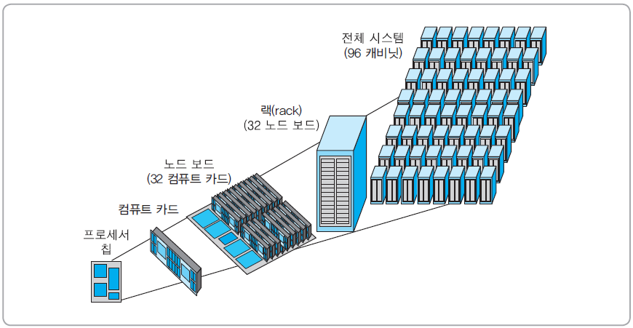
IBM BlueGene/Q 슈퍼컴퓨터의 구성도
1-<number>

Slide 53
슈퍼컴퓨터(계속): 구조적 특징에 따른 분류
클러스터 컴퓨터(Cluster Computer)
  고속 LAN이나 네트워크 스위치에 의해 서로 연결된 PC들 혹은 워크스테이션들의 집합체
  노드( 단위 컴퓨터)들에 포함된 모든 자원들을 단일 시스템 이미지(Single System Image: SSI)로 통합
  시스템 사례 : NOW(Network of Workstations)
    U.C. 버클리대학 전산학과에서 개발
    105개의 워크스테이션들로 구성
    제8장에서 자세히 설명
1-<number>

Slide 54
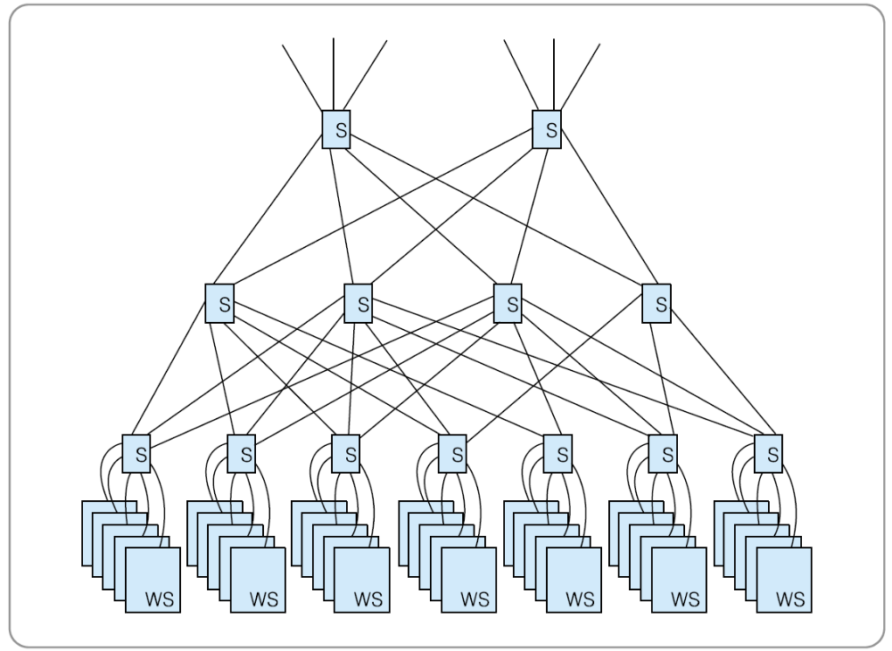
NOW(Network of Workstations)의 구성도
1-<number>

